Slide 1
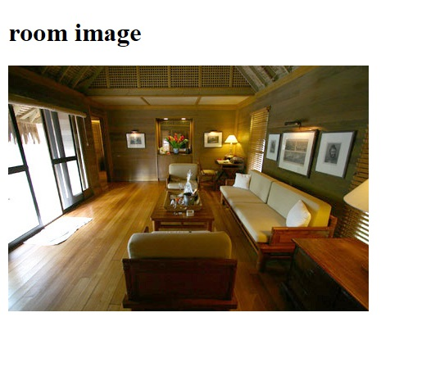
속성 값 지정
속성 값의 변경(attr)

Slide 2
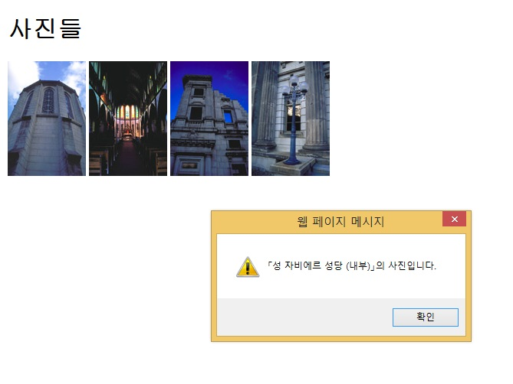
속성 값 지정
속성 값의 취득(attr)

